Slide 1
Подготовка к ЦЭ

Slide 2
Синтаксис и пунктуация

Slide 3
Цели:
Находить главные члены предложения, различать второстепенные члены, подлежащие и обращение
Разграничивать члены сказуемого и виды односоставных предложений
Различать простое и сложное предложение
Разграничивать конструкции, осложняющие предложения
Определять основные виды придаточных в СПП
Уметь расставлять знаки препинания в различного вида предложениях
Находить и исправлять пунктуационные ошибки

Slide 4
Твой отец Лазаря никому не пел.
Наш коллега оказался не чист на руку.
Марьяна была девушка красивая, прямо кровь с молоком.
Мяч искали по всему двору, но он как сквозь землю провалился.

Slide 5
Знать свои корни – значит чувствовать смысл своей жизни.
Самая важная вещь в жизни – понимать свою цель.
Поучать собственных детей было тоже невероятно трудной задачей.
Наши корни – это история, наши деды.

Slide 6
Ласковый весенний день.
Вечер тёплый.
День, оставшийся в памяти.
Фрукты в вазе.
Старые платины в парке.
Зеленоватое небо Стамбула.

Slide 7
В такие моменты я готов верить всем легендам тысячелетий.
Хозяйка уговаривала меня посидеть еще немного.
Мы зашли поужинать в кафе и там встретили Люсю.
К началу сеанса я опоздал, но мне предложили сесть на другое место.
Способность промолчать очень важна в критический момент.
Я предложил ему поехать ко мне обедать.

Slide 8
Близнецы были похожи как две капли воды.
Битый час она провозилась с заданием.
Мы увидели на клумбе анютины глазки.
Запретный плод вам подавай!
С вершины горы наш поселок был виден как на ладони.
Скажите нашему лекарю, чтобы он берёг его как зеницу ока.

Slide 9
Здесь, как рассказал нам киновед, снимался главный эпизод исторического фильма «Александр Невский».
У него, как утверждает моя матушка, не было ничего: ни денег, ни собственности, ни положения в обществе.
Много труда предстоит ему сейчас, зимой же он отдохнет.
Веселее и громче всех смеялся сам студент, он же скорее всех и перестал.
Раз никому нет дела до меня, останусь и буду ждать, как жила.

Slide 10
1.Одно из утверждений неверно. Найдите его. а) Обособленными членами называются члены предложения, выделяемые по смыслу и интонацией. б) Обособленным членом может быть любой член предложения. в) Обособленным членом может быть любой второстепенный член предложения. г) Обособляются определения, приложения, дополнения, обстоятельства.
2.Какая характеристика соответствует предложению? Над горной пустыней, окружавшей меня, сиял легкий лазурный купол. а) в предложении есть обособленное определение, выраженное деепричастным оборотом б) в предложении есть обособленное обстоятельство, выраженное деепричастным оборотом в) в предложении есть обособленное определение, выраженное причастным оборотом г) в предложении есть обособленное обстоятельство, выраженное причастным оборотом

Slide 11
4.Приведённой ниже схеме соответствуют предложения (учтите, что знаки прелинания не расставлены): [... сущ., распространённое приложение, ...]. а) От Шацкого он впервые узнал о Кара-Бугазе устрашающем и загадочном заливе Каспийского моря о неисчерпаемых запасах мирабилита в его воде о возможности уничтожения пустыни. б) Над фортиною на крыше стояла на шесте государственная птица орёл. в) Один из сослуживцев рекомендовал ему медицинского студента Лопухова. г) За синими морями забытый он угасал один. д) Добродушный старичок больничный сторож тотчас же впустил его.
5.Пунктуационные ошибки допущены в предложениях: а) Опрокинутый истомой, Тёркин дремлет на спине. б) Наводнение, случившееся в Петербурге 7 ноября 1824 года было самым сильным и разрушительным в истории города. в) По светлой заре вычерчивались чёрные верхушки берёз тонкие, как письмена. г) Усталые и продрогшие мы вяло тянулись по раскисшей дороге. д) Миша покусывал губы сизые после купания.

Slide 12
Установите соответствие между предложениями и их синтаксической характеристикой: A_Б_ B_ Г_
А. Зима в Москве пролетает быстро: только что встретили Новый год, а вот уже снег исчез отовсюду, его нельзя найти ни днём, ни ночью. | 1) простое осложнённое предложение
Б. Говорят, из деревни Новой вышло много знатных людей: один полковник, два летчика, врач, корреспондент. | 2) сложноподчинённое предложение с одной придаточной
В. Кутузов ехал, засыпая и просыпаясь и прислушиваясь, не началось ли дело. | 3) сложносочинённое предложение
Г. Вода пахла болотом, пить же её было можно. | 4) бессоюзное сложное предложение 5) сложное предложение с разными видами связи

Slide 13
(1) Чаще всего зарницы бывают в июле, когда созревают хлеба. (2) В поэтическом ряду рядом с зарницей стоит слово «заря» - одно из прекраснейших слов русского языка… (3)Нельзя даже представить себе, чтобы его можно было прокричать, потому что оно сродни той устоявшейся тишине ночи, когда над зарослями деревенского сада занимается чистая и слабая синева. (4) В заре, в рассвете, … есть что-то девическое, целомудренное.
№12.Найдите в предложении 3-4 слово со значением «отличающийся малой силой, мощностью». Запишите это слово в той форме, в которой оно употреблено в тексте.
№13. Найдите в 1-ом предложении слово, в котором все согласные звуки твёрдые. Запишите это слово в той форме, в которой оно употреблено в тексте.
№14. Подберите антоним к выделенному слову в 3 предложении.

Slide 14
Задание части С
. Согласно данным , опубликованным ООН, в последнее время стрелковое оружие теснит по потенциальной опасности даже СПИД. Ежедневно она уносит жизни более тысячи человек.
На черных рынках мира циркулирует 500 млн. единиц стрелкового оружия. На каждые 12 человек на земном шаре приходится по единице оружия. Эффективной общемировой программы по борьбе с нелегальной торговлей этим товаром пока не существует.
Опираясь на информацию , представленную в тексте , оцените и обоснуйте справедливость утверждения : «Нелегальная торговля стрелковым оружием представляет угрозу человечеству».

Slide 15
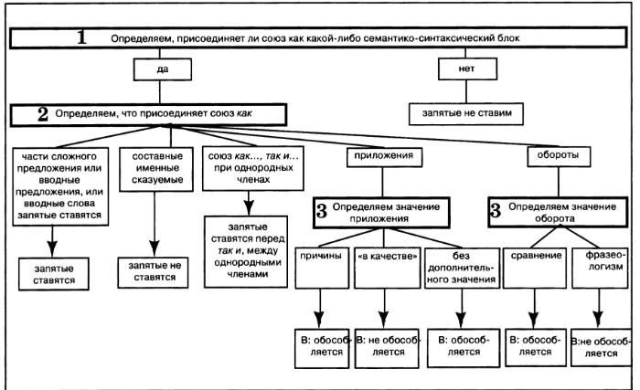

Slide 16
Предложения с союзом как
1) Как истинный француз в кармане Трике привёз куплет Татьяне.
2) Богат хорош собою Ленский везде был принят как жених.
3) Такой инструмент как отвёртка всегда пригодится в хозяйстве.
4) Я долго наблюдал как отчаливает пароход.
5) Это была как вы сами можете догадаться наша героиня.
6) Вдохновение было как первая любовь.
7) Требования разных растений как к свету так и к другим факторам жизни неодинаковы.
8) Она ускользнет как змея, вспорхнет и умчит.
9) Я старался как можно дольше не рассчитываться с друзьями.
10) Дождь лил как из ведра.
11) Мы блуждали по лесу с тех пор как началась гроза.
12) Это был не кто иной как Рылов.
13) Как град посыпалась картечь.
14) Приятно в теплой комнате слушать как злится ветер и как стонет тайга.

Slide 17
Задание 1. Поработайте корректором . Исправьте пунктуационные ошибки в данных предложениях:
Когда соревнования окончились от усталости , я с трудом держался на ногах.
Стояло жаркое лето на подоконнике, расцвели кактусы.
Распустились листья , на деревьях в траве застрекотали кузнечики.
Заяц задрожал : от страха прямо на него шёл охотник.
Мы замерли : с испуганным выражением лица соседкина сахарница упала на пол.
На арену цирка вышел дрессировщик , высоко подняв хобот ; за ним неторопливо шёл слон.
Задание 2. Исправьте ошибки, которые допустили учащиеся , неверно выделив “ матрёшки” знаками препинания.
Вася бережно положил птенчика, который упал с дерева обратно в гнездо.
Я накрыл бабочку, которая опустилась на цветок ладонями.
По вечерам я развлекал сестрёнку, которая болела чтением вслух.
В доме, где я живу во вторник , состоится собрание жильцов.
Воздушный шар, который выпустил из рук , мальчик через минуту был уже над верхушкой дерева .
За движениями рыбок , которые плавали в аквариуме жадными глазами, следила кошка.
По дороге, по которой промчался автомобиль босиком, бежал Мишка.
Васька, с которым я вчера поссорился с весёлым лицом, бежал мне навстречу.

Slide 18
Прощай.
Позабудь
И не обессудь.
А письма сожги, как мост.
Да будет мужественный твой путь,
Да будет он прям и прост.
Да будет во мгле
Для тебя гореть
Звёздная мишура,
Да будет надежда
Ладони греть
У твоего костра.
Да будут метели,
Снега, дожди
И бешеный рёв огня.
Да будет удач у тебя впереди
Больше, чем у меня.
Задание
В отрывке из стихотворения И. Бродского найдите сказуемое, определите его вид.

Slide 19
Спасибо за внимание

